Slide 1
Проект «Семейное Дзюдо»
Мишунин Юрий Сергеевич
Тренер-преподаватель отделения дзюдо МБУДО СШ №2 г. Белгорода

Slide 2
ЦЕЛЬ
Популяризация дзюдо
Дзюдо – составляющая часть дополнительного образования детей
Вовлечение родителей в тренировочный процесс.

Slide 3
ЗАДАЧИ
-Повышение рейтинга дзюдо
-Позиционирование дзюдо, как составляющей дополнительного образования
-Увеличение количества людей, занимающихся борьбой дзюдо

Slide 4
ЗАДАЧИ
-Позиционирование работы тренера по дзюдо, как социально значимой
- Систематизация методического материала
-Развитие контактов между клубами, для обмена опытом и методами обучения дзюдо при совместных занятиях детей и родителей

Slide 5
Цели
Совместное проведение тренировочных занятий детей и родителей, является фактором укрепления взаимопонимания детей и родителей , появляется возможность найти общие интересы , доверять друг другу.

Slide 6
РЕЗУЛЬТАТЫ ПРОЕКТА
Совместные занятия детей и родителей дзюдо помогают ребенку быть более дисциплинированным и более ответственным и исполнительным учеником.
Заинтересованность занятий дзюдо у детей проявляется ярче и раньше.

Slide 7
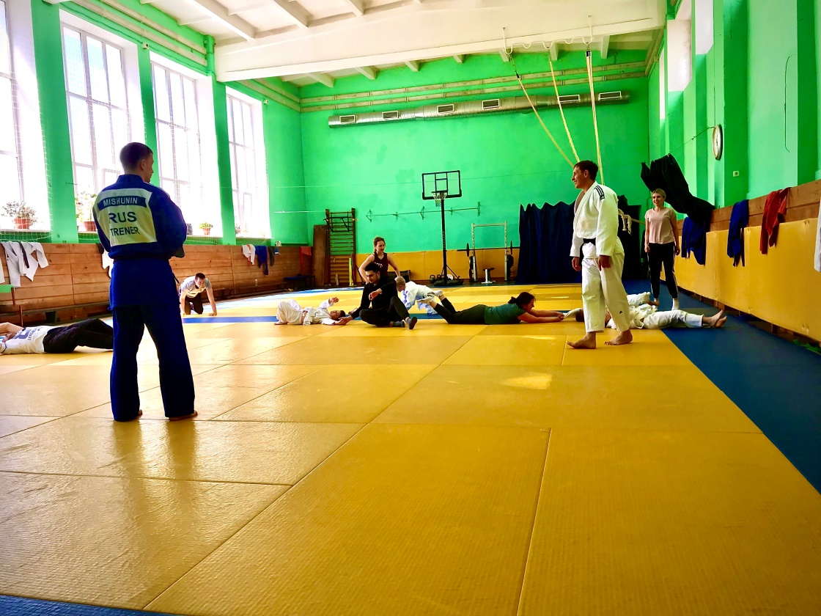
Фотографии проекта
Борьба

Slide 8
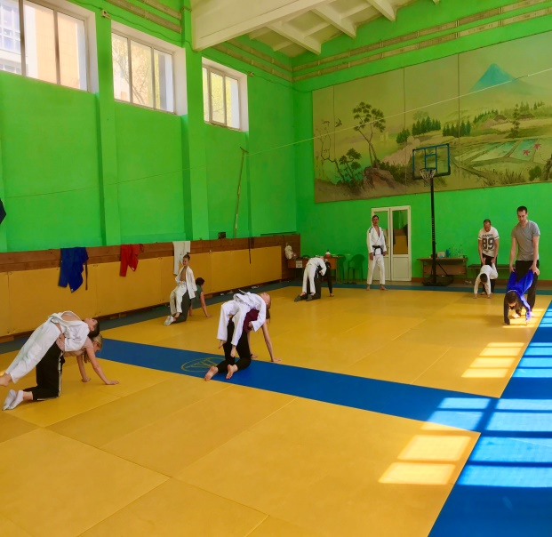
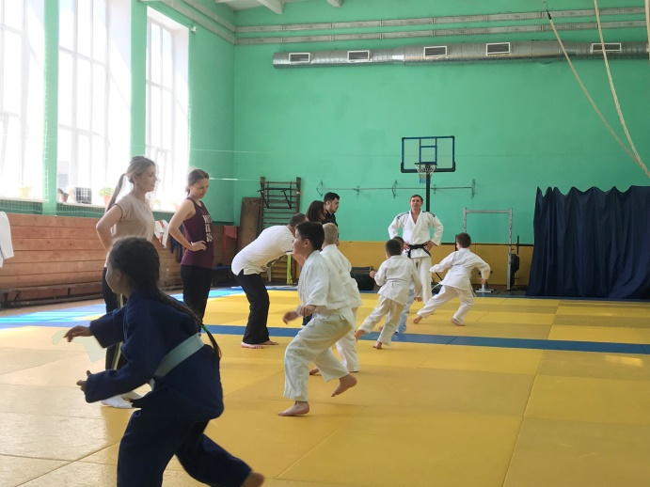
Взаимодействие родителей с детьми

Slide 9
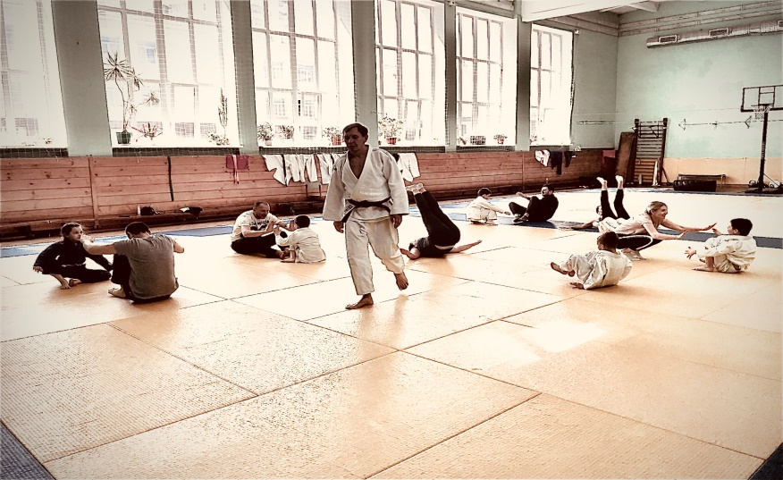
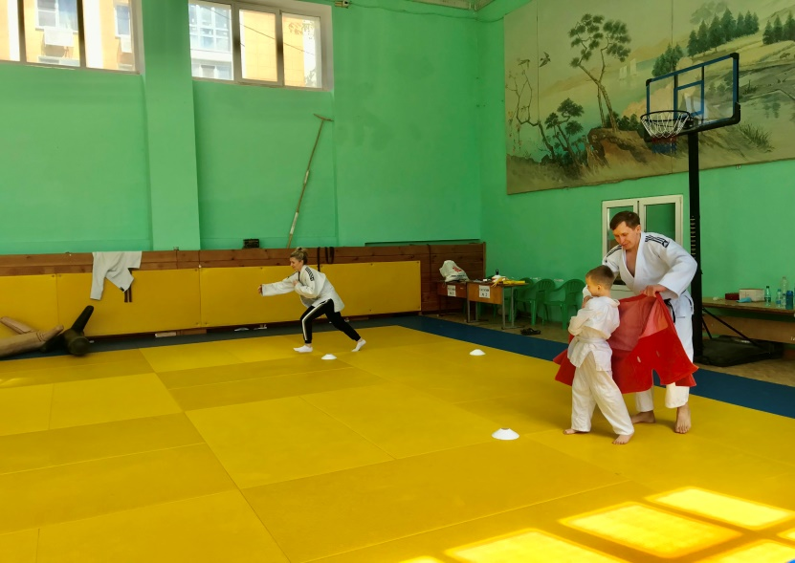
Играем вместе
Notes:
Игровые задания с родителями

Slide 10
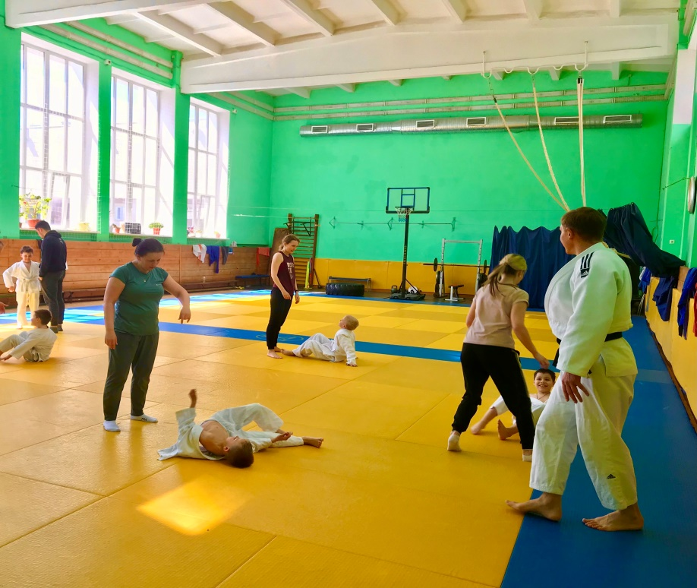
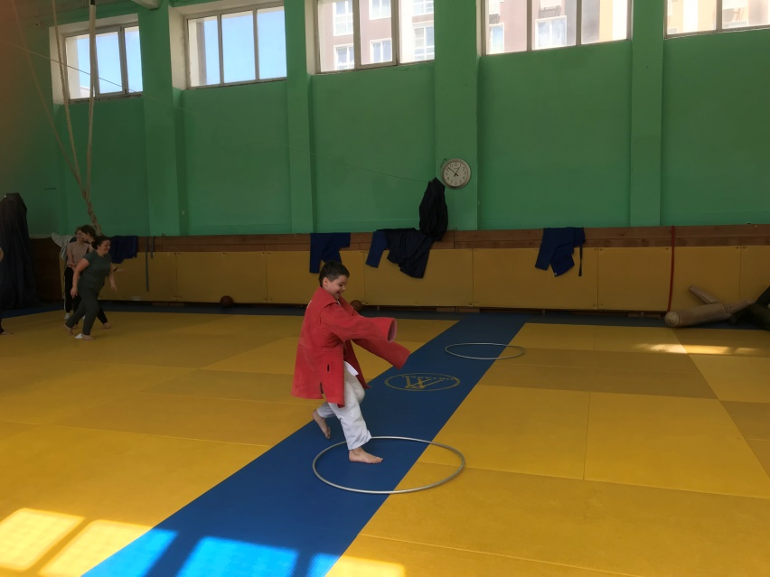
Кто быстрее!!!

Slide 11
Итоги проекта
Родители более адекватно оценивают физические кондиции ребенка, лучше видят сильные и слабые стороны своего ребенка, как физические, так и психологические.

Slide 12
Результаты экспериментального проекта
Наблюдается более эффективный результат сочетания игровой и тренировочной составляющей компонентов учебно тренировочного занятия.

Slide 13
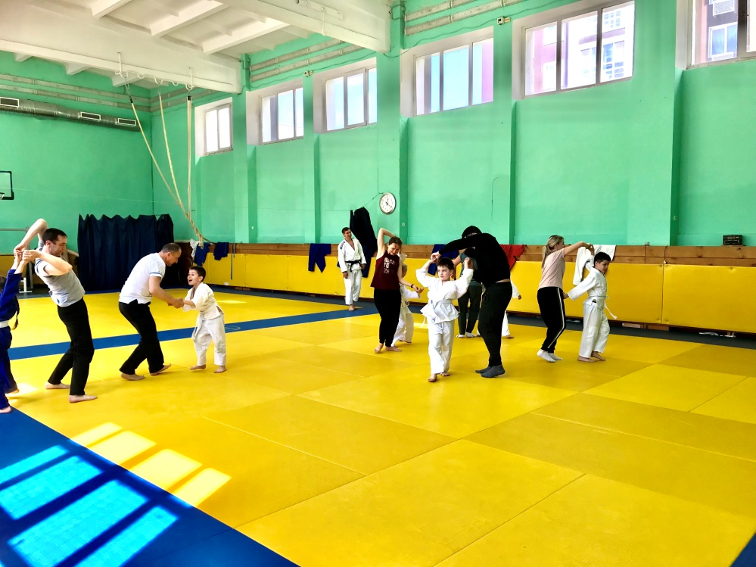
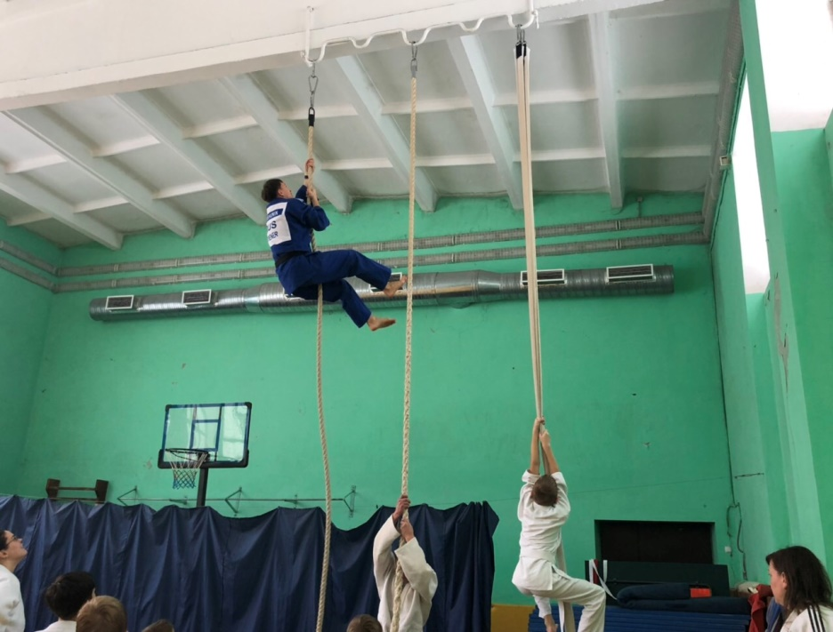
Результаты проекта

Slide 14
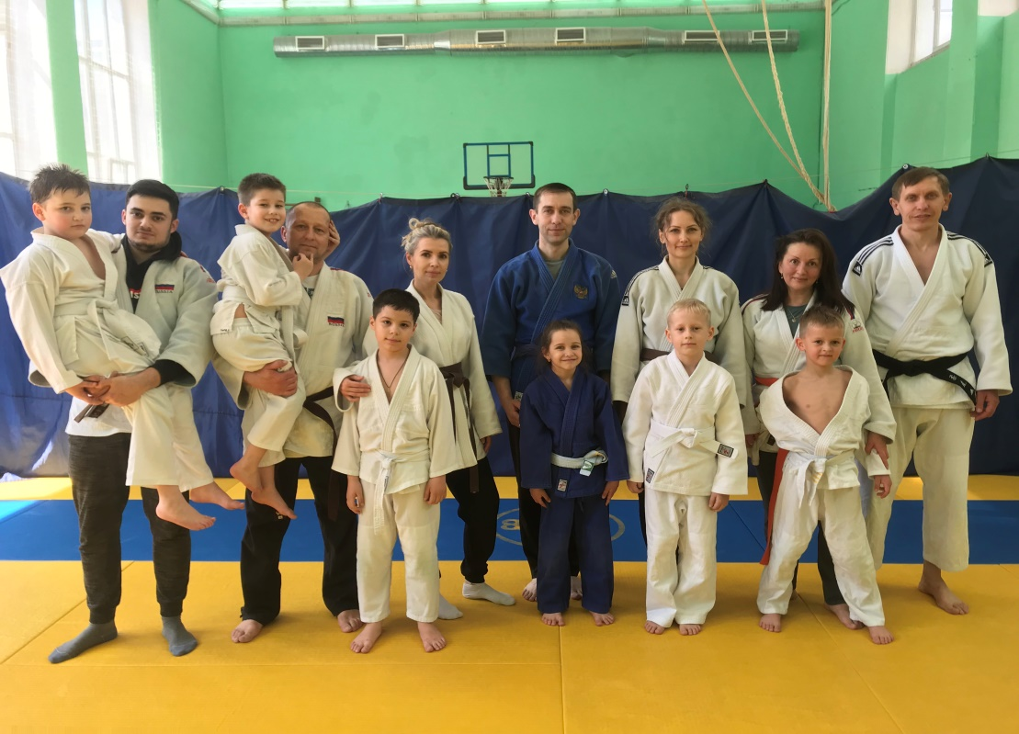
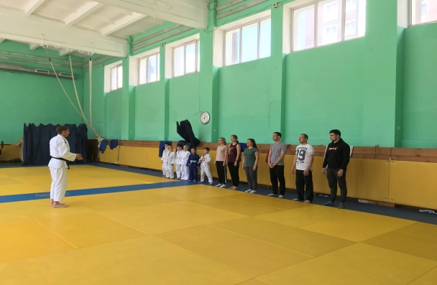
Спасибо за внимание

